Slide 1
第6章 回溯算法

Slide 2
第6章 回溯算法
回溯法是一种组织搜索的一般技术，有“通用的解题法”之称，用它可以系统的搜索一个问题的所有解或任一解。
有许多问题，当需要找出它的解集或者要求回答什么解是满足某些约束条件的最佳解时，往往要使用回溯法。
  可以系统地搜索一个问题的所有解或任意解，既有系统性又有跳跃性。
  回溯法的基本做法是搜索，或是一种组织得井井有条的，能避免不必要搜索的穷举式搜索法。
  这种以深度优先的方式系统地搜索问题的解的方法称为回溯法。

Slide 3


6.1 回溯算法的理论基础
6.1.1 问题的解空间
应用回溯法求解时，需要明确定义问题的解空间。问题的解空间应至少包含问题的一个（最优）解
  例如，对于有n种可选择物品的0—1背包问题，其解空间由长度为n的0—1向量组成，该解空间包含了对变量的所有可能的0—1赋值。
A
1
0
B
C
1
0
1
0
D
E
F
G
1
0
1
0
1
0
1
0
H
I
J
K
L
M
N
O

Slide 4
6.1.2 回溯法的基本思想
在生成解空间树时，定义以下几个相关概念：
  活结点：如果已生成一个结点而它的所有儿子结点还没有全部生成，则这个结点叫做活结点。
  扩展结点：当前正在生成其儿子结点的活结点叫扩展结点（正扩展的结点）。
  死结点：不再进一步扩展或者其儿子结点已全部生成的结点就是死结点。

Slide 5
6.1.2 回溯法的基本思想
在确定了解空间的组织结构后，回溯从开始结点（根结点）出发，以深度优先的方式搜索整个解空间。
  这个开始结点成为一个活结点，同时成为当前的扩展结点。在当前的扩展结点，搜索向深度方向进入一个新的结点。这个新结点成为一个新的活结点，并成为当前的扩展结点。
  若在当前扩展结点处不能再向深度方向移动，则当前的扩展结点成为死结点，即该活结点成为死结点。此时回溯到最近的一个活结点处，并使得这个活结点成为当前的扩展结点。
  回溯法以这样的方式递归搜索整个解空间（树），直至满足中止条件。

Slide 6







6.1.2 回溯法的基本思想
例6.1 0—1背包问题
假设背包容量C＝30，w＝{16，15，15}，v＝{45，25，25}
C_{r}=C=30,V=0
A
W₁=16,V₁=45
C_{r}=14,V=45
C_{r}=30,V=0
B
C
C_{r}<W₂
不可行解
C_{r}=14
V=45
W₂=15,V₂=25
C_{r}=15,V=25
D
E
F
G
H
I
J
K
L
M
N
O
C_{r}<W₃
不可行解
C_{r}=14,V=45
x=(1,0,0)
W₃=15,V₃=25
C_{r}=0, V=50
x=(0,1,1)
C_{r}=15,V=25
不是最优解

Slide 7
6.1.2 回溯法的基本思想
例6.2 旅行商问题
TSP问题(Traveling Salesman Problem)通常称为旅行商问题.问题的一般描述为：旅行商从n个城市中的某一城市出发，经过每个城市仅有一次，最后回到原出发点，在所有可能的路径中求出路径长度最短的一条。

Slide 8
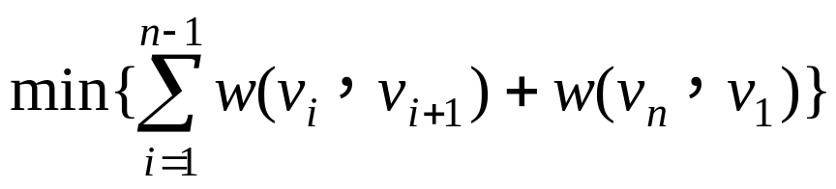


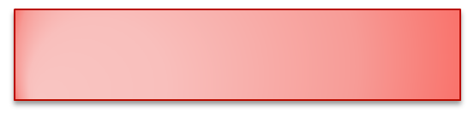

6.1.2 回溯法的基本思想
设G=(V, E)是一个带权图，其每一条边(u, v)∈E的费用（权）为正数w(u, v)。目的是要找出G的一条经过每个顶点一次且仅经过一次的回路，即汉密尔顿（Hamilton）回路v₁，v₂ ，…，v_{n} ，使回路的总权值最小：
20
1
2
（1，3，2，4，1）的总权值为25，为最优回路。
5
6
10
4
3
15
4

Slide 9




6.1.2 回溯法的基本思想
回溯法找最小费用周游路线的主要过程
A
1
B
2
3
4
20
C
D
E
1
2
3
4
2
4
2
3
5
F
G
H
I
J
K
6
10
4
4
3
4
2
3
2
3
4
L
M
N
O
P
Q
15

Slide 10
6.1.2 回溯法的基本思想
在回溯法搜索解空间树时，通常采用两种策略（剪枝函数）避免无效搜索以提高回溯法的搜索效率：
用约束函数在扩展结点处减去不满足约束条件的子树
用限界函数减去不能得到最优解的子树。
  解0—1背包问题的回溯法用剪枝函数剪去导致不可行解的子树。
  解旅行商问题的回溯算法中，如果从根结点到当前扩展结点的部分周游路线的费用已超过当前找到的最好周游路线费用，则以该结点为根的子树中不包括最优解，就可以剪枝。

Slide 11
6.1.3 子集树与排列树
有时问题是要从一个集合的所有子集中搜索一个集合，作为问题的解。或者从一个集合的排列中搜索一个排列，作为问题的解。
  回溯算法可以很方便地遍历一个集合的所有子集或者所有排列。
当问题是要计算n个元素的子集，以便达到某种优化目标时，可以把这个解空间组织成一棵子集树。
  例如，n个物品的0-1背包问题相应的解空间树就是一棵子集树。
  这类子集树通常有2^{n}个叶结点，结点总数为2^{n +1}-1。
遍历子集树的任何算法，其计算时间复杂度都是Ω(2^{n})。

Slide 12
算法6.1 回溯算法搜索子集树的伪代码
//形参t为树的深度，根为1
void backtrack (int t)
{
if (t>n) update(x);
else
for (int i=0; i<=1; i++) //每个结点只有两个子树
{
x[t]=i; //即0/1
if (constraint(t) && bound(t)) backtrack(t+1);
}
}
约束函数constraint(t)和限界函数bound(t)，称为剪枝函数。
函数update(x)是更新解向量x的。
约束函数constraint(t)，一般可以从问题描述中找到。

Slide 13
6.1.3 子集树与排列树
当所给的问题是确定n个元素满足某种性质的排列时，可以把这个解空间组织成一棵排列树。
排列树通常有n!个叶子结点。因此遍历排列树时，其计算时间复杂度是Ω(n!) 。
  例如，旅行商问题就是一棵排列树。

Slide 14
算法6.2 回溯算法搜索排列树的伪代码
//形参t为树的深度，根为1
void backtrack (int t)
{
if (t>n) update(x);
else
for (int i=t; i<=n; i++)
{
//为了保证排列中每个元素不同，通过交换 来实现
swap(x[t], x[i]);
if (constraint(t) && bound(t)) backtrack(t+1);
swap(x[t], x[i]); //恢复状态
}
}

Slide 15
6.2 装载问题
给定n个集装箱要装上一艘载重量为c的轮船，其中集装箱i的重量为w_{i}。集装箱装载问题要求确定在不超过轮船载重量的前提下，将尽可能多的集装箱装上轮船。
由于集装箱问题是从n个集装箱里选择一部分集装箱，假设解向量为X(x₁, x₂, …, x_{n})，其中x_{i}∈{0, 1}， x_{i} =1表示集装箱i装上轮船， x_{i} =0表示集装箱i不装上轮船。
输入
  每组测试数据：第1行有2个整数c和n。C是轮船的载重量（0＜c＜30000），n是集装箱的个数（n≤20）。第2行有n个整数w₁, w₂, …, w_{n}，分别表示n个集装箱的重量。
输出
  对每个测试例，输出两行：第1行是装载到轮船的最大载重量，第2行是集装箱的编号。

Slide 16
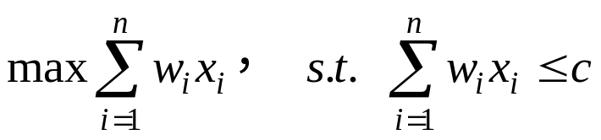



6.2 装载问题
该问题的形式化描述为：
用回溯法解装载问题时，其解空间是一棵子集树，与0—1背包问题的解空间树相同。
A
1
0
B
C
1
0
1
0
D
E
F
G
1
0
1
0
1
0
1
0
H
I
J
K
L
M
N
O

Slide 17
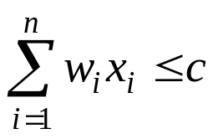
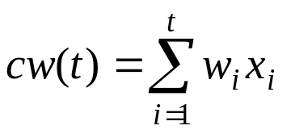
6.2 装载问题
可行性约束函数可剪去不满足约束条件的子树：
令cw(t)表示从根结点到第t层结点为止装入轮船的重量，即部分解(x₁, x_{2 ,} …, x_{t})的重量：
当cw(t)>c时，表示该子树中所有结点都不满足约束条件，可将该子树剪去。

Slide 18

算法6.3（1） 装载问题回溯算法的数据结构
#define NUM 100
int n; //集装箱的数量
int c; //轮船的载重量
int w[NUM]; //集装箱的重量数组
int x[NUM]; //当前搜索的解向量
int r; //剩余集装箱的重量
int cw; //当前轮船的载重量
int bestw; //当前最优载重量
int bestx[NUM]; //当前最优解
Sample Input
34 3
21 10 5
Sample Output
31
1 2

Slide 19
算法6.3（2） 装载问题回溯算法的实现
//形参表示搜索第t层结点
void Backtrack(int t)
{
//到达叶子结点
if(t>n)
{
//更新最优解
if(cw>bestw)
{
for(int i=1; i<=n; i++)
bestx[i] = x[i];
bestw = cw;
}
return;
}
//更新剩余集装箱的重量
r -= w[t];
//搜索左子树
if(cw+w[t]<=c)
{
x[t] = 1;
cw += w[t];
Backtrack(t+1);
cw -= w[t];
}
//搜索右子树
if(cw+r>bestw)
{
x[t]=0;
Backtrack(t+1);
}
r += w[t]; //恢复状态
}

Slide 20
算法6.3（3） 剩余集装箱的重量R初始化
r = 0;
for(int i=1;i<=n;i++)
{
scanf("%d", &w[i]);
r += w[i];
}
由于装载问题的子集树中叶子结点的数目为2^{n}，因此算法Backtrack(int t)的计算时间复杂度为O(2^{n})。

Slide 21
6.3 0－1背包问题
  给定一个物品集合s＝｛1，2，3，…，n｝，物品i的重量是w_{i}，其价值是v_{i}，背包的容量为W，即最大载重量不超过W。在限定的总重量W内，我们如何选择物品，才能使得物品的总价值最大。
输入
  第一个数据是背包的容量为c（1≤c≤1500），第二个数据是物品的数量为n（1≤n≤50）。接下来n行是物品i的重量是w_{i}，其价值为v_{i}。所有的数据全部为整数，且保证输入数据中物品的总重量大于背包的容量。
  当c＝0时，表示输入数据结束。
输出
  对每组测试数据，输出装入背包中物品的最大价值。
输入样例 | 输出样例
50 3 10 60 30 120 20 100 0 | 220

Slide 22
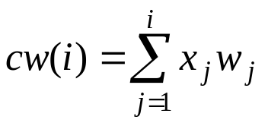

6.3 0－1背包问题
令cw(i)表示目前搜索到第i层已经装入背包的物品总重量，即部分解(x₁, x_{2 ,} …, x_{i})的重量：
对于左子树， x_{i} =1 ，其约束函数为：
若constraint(i)＞W，则停止搜索左子树，否则继续搜索。

Slide 23
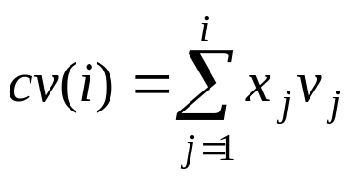
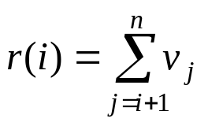
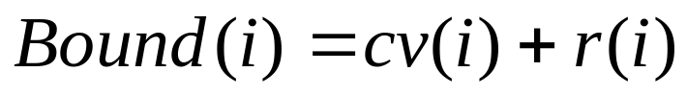
6.3 0－1背包问题
对于右子树，为了提高搜索效率，采用上界函数Bound(i)剪枝。
令cv(i)表示目前到第i层结点已经装入背包的物品价值：
令r(i)表示剩余物品的总价值：
则限界函数Bound(i)为：

Slide 24
6.3 0－1背包问题
假设当前最优值为bestv，若Bound(i)＜bestv，则停止搜索第i层结点及其子树，否则继续搜索。显然r(i)越小， Bound(i)越小，剪掉的分支就越多。
为了构造更小的r(i) ，将物品以单位重量价值比d_{i}=v_{i}/w_{i}递减的顺序进行排列：
d₁≥d₂≥… ≥d_{n}
对于第i层，背包的剩余容量为W-cw(i)，采用贪心算法把剩余的物品放进背包，根据贪心算法理论，此时剩余物品的价值已经是最优的，因为对剩余物品不存在比上述贪心装载方案更优的方案。

Slide 25
算法6.4（1） 0－1背包问题回溯算法的数据结构
#define NUM 100
int c; //背包的容量
int n; //物品的数量
int cw; //当前重量
int cv; //当前价值
int bestv; //当前最优价值
//描述每个物品的数据结构
struct Object{
int w; //物品的重量
int v; //物品的价值
double d; //物品的单位重量价值比
}Q[NUM]; //物品的数组
输入样例 | 输出样例
50 3 10 60 30 120 20 100 0 | 220

Slide 26
6.3 0－1背包问题
对物品以单位重量价值比递减排序的因子是：
  bool cmp(Object a, Object b)
  {
  if(a.d>=b.d) return true;
  else return false;
  }
物品的单位重量价值比是在输入数据时计算的：
  for(int i=0; i<n; i++)
  {
  scanf("%d%d",&Q[i].w,&Q[i].v);
  Q[i].d = 1.0*Q[i].v/Q[i].w;
  }
使用C++标准模板库的排序函数sort()排序：
  sort(Q, Q+n, cmp);

Slide 27
算法6.4（2） 0－1背包问题回溯算法的实现
//形参i是回溯的深度，从0开始
void backtrack(int i)
{
//到达叶子结点时，更新最优值
if (i+1>n) {bestv = cv; return;}
//进入左子树搜索
if (cw+Q[i].w<=c)
{
cw += Q[i].w;
cv += Q[i].v;
backtrack(i+1);
cw -= Q[i].w;
cv -= Q[i].v;
}
//进入右子树搜索
if (Bound(i+1)>bestv) backtrack(i+1);
}

Slide 28
算法6.4（3） 限界函数BOUND()的实现
//形参i是回溯的深度
int Bound(int i)
{
int cleft = c-cw; //背包剩余的容量
int b = cv; //上界
//尽量装满背包
while (i<n && Q[i].w<=cleft)
{
cleft -= Q[i].w;
b += Q[i].v;
i++;
}
//剩余的部分空间也装满
if (i<n) b += 1.0*cleft*Q[i].v/Q[i].w;
return b;
}

Slide 29
6.4 图的M着色问题
  给定无向连通图G=(V, E)和m种不同的颜色，用这些颜色为图G的各顶点着色，每个顶点着一种颜色。是否有一种着色法使G中相邻的两个顶点有不同的颜色?
  这个问题是图的m可着色判定问题。若一个图最少需要m种颜色才能使图中每条边连接的两个顶点着不同颜色，则称这个数m为该图的色数。求一个图的色数m的问题称为图的m可着色优化问题。
  编程计算：给定图G=(V, E)和m种不同的颜色，找出所有不同的着色法和着色总数。
输入
  第一行是顶点的个数n（2≤n≤10），颜色数m（1≤m≤n）。
  接下来是顶点之间的相互关系：a b
  表示a和b相邻。当a，b同时为0时表示输入结束。
输出
  输出所有的着色方案，表示某个顶点涂某种颜色号，每个数字的后面有一个空格。最后一行是着色方案总数。

Slide 30










6.4 图的M着色问题
4
5
输入样例 | 输出样例
5 4 1 3 1 2 1 4 2 3 2 4 2 5 3 4 4 5 0 0 | 1 2 3 4 1 1 2 3 4 3 1 2 4 3 1 1 2 4 3 4 1 3 2 4 1 1 3 2 4 2 1 3 4 2 1 … 4 3 2 1 4 Total=48
2
1
3
1
2
3
5
4

Slide 31




6.4 图的M着色问题
对m种颜色编号为1，2，…，m，由于每个顶点可从m种颜色中选择一种颜色着色，如果无向连通图G=(V, E)的顶点数为n，则解空间的大小为m^{n}种，解空间是非常庞大的，它是一棵m叉树。
当n＝3，m＝3时的解空间树：
x[1]=1
2
3
x[2]=1
2
3
x[3]=1
2
3

Slide 32



6.4 图的M着色问题
图的m着色问题的约束函数是相邻的两个顶点需要着不同的颜色，但是没有限界函数。
假设无向连通图G=(V, E)的邻接矩阵为a，如果顶点i和j之间有边，则a[i][j]=1，否则a[i][j]=0。
设问题的解向量为X (x₁, x_{2 ,} …, x_{m}) ，其中x_{i}∈{1, 2, …, m}，表示顶点i所着的颜色是x[i]，即解空间的每个结点都有m个儿子。
1
2
3
5
4

Slide 33
算法6.5（1） 图的M着色问题回溯算法的数据结构
#define NUM 100
int n; //图的顶点数量
int m; //可用颜色数量
int a[NUM][NUM]; //图的邻接矩阵
int x[NUM]; //当前的解向量
int sum ; //已经找到的可m着色的方案数量
输入样例 | 输出样例
5 4 1 3 1 2 1 4 2 3 2 4 2 5 3 4 4 5 0 0 | 1 2 3 4 1 1 2 3 4 3 1 2 4 3 1 1 2 4 3 4 1 3 2 4 1 1 3 2 4 2 1 3 4 2 1 … 4 3 2 1 4 Total=48

Slide 34
算法6.5（2） 图的M着色问题回溯算法的实现
//形参t是回溯的深度，从1开始
void BackTrack(int t )
{
int i;
//到达叶子结点，获得一个着色方案
if( t > n )
{
sum ++ ;
for(i=1; i<=n ;i++)
printf("%d ",x[i]);
printf("\n");
}
else
//搜索当前扩展结点的m个孩子
for(i=1; i<=m; i++ )
{
x[t] = i;
if( Same(t) ) BackTrack(t+1);
x[t] = 0;
}
}
输出样例
1 2 3 4 1 1 2 3 4 3 1 2 4 3 1 1 2 4 3 4 1 3 2 4 1 1 3 2 4 2 1 3 4 2 1 … 4 3 2 1 4 Total=48

Slide 35
算法6.5（3） 检查相邻结点的着色是否一样的约束函数
//形参t是回溯的深度
bool Same(int t)
{
int i;
for(i=1; i<=n; i++ )
if( (a[t][i] == 1) && (x[i] == x[t]))
return false;
return true;
}

Slide 36
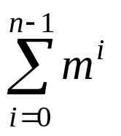
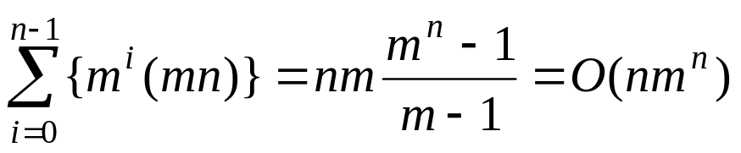
6.4 图的M着色问题
算法BackTrack(int t)中，对每个内部结点，其子结点的一种着色是否可行，需要判断子结点的着色与相邻的n个顶点的着色是否相同，因此共需要耗时O(mn)，而整个解空间树的内部结点数是：
所以算法BackTrack(int t)的时间复杂度是：

Slide 37


6.5 N皇后问题
在n×n格的棋盘上放置彼此不受攻击的n个皇后。
按照国际象棋的规则，皇后可以攻击与之处在同一行或同一列或同一斜线上的棋子。n皇后问题等价于在n×n格的棋盘上放置n个皇后，任何两个皇后不放在同一行或同一列或同一斜线上。
编程要求：找出一个n×n格的棋盘上放置n个皇后并使其不能互相攻击的所有方案。
输入样例 | 输出样例
5 | 1 3 5 2 4 1 4 2 5 3 2 4 1 3 5 2 5 3 1 4 3 1 4 2 5 3 5 2 4 1 4 1 3 5 2 4 2 5 3 1 5 2 4 1 3 5 3 1 4 2 Total= 10

Slide 38
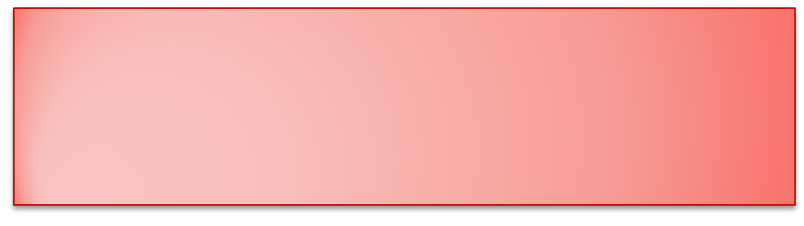
6.5 N皇后问题
由于棋盘的每列只有一个皇后，所以可以用一维向量X( x₁, x₂, …, x_{n})，其中x_{i}∈{1, 2, …, n}，表示第i列皇后所在的行x[i]，即解空间的每个结点都有n个儿子，因此解空间的大小为n^{n}，这是一棵子集树。
算法6.6（1） n皇后问题回溯算法的数据结构
#define NUM 20
int n; //棋盘的大小
int x[NUM]; //解向量
int sum; //当前已经找到的可行方案数

Slide 39
算法6.6（2） N皇后问题回溯算法的实现
//形参t是回溯的深度，从1开始
void Backtrack(int t)
{
int i;
//到达叶子结点，获得一个可行方案。累计总数，并输出该方案
if (t>n)
{
sum++; //是全局变量
for (i=1; i<=n; i++)
printf(" %d", x[i]);
printf("\n");
}
else
for (i=1; i<=n; i++)
{
x[t] = i;
if (Place(t)) Backtrack(t+1);
}
}

Slide 40
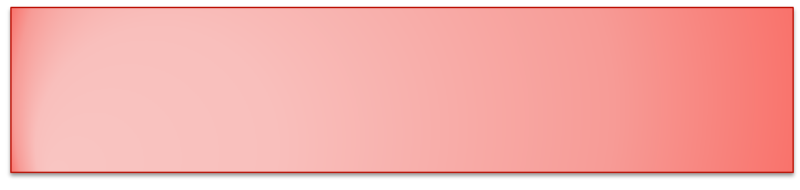
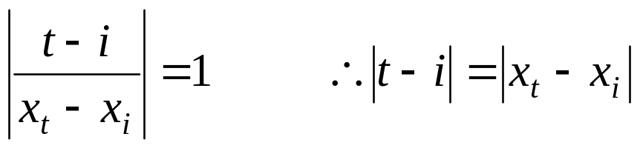
算法6.6（3） 检查当前皇后位置的约束函数
//形参t是回溯的深度
inline bool Place(int t)
{
int i;
for (i=1; i<t; i++)
if ((abs(t-i) == abs(x[i]-x[t])) || (x[i] == x[t]))
return false;
return true;
}
由于每一列只放置一个皇后，所以不用判断合法性。
对于每一行，假设已经放置到t列，只要判断 ，i＝1, 2, …, t-1互不相同即可。
对于对角线的判断，可以看成是斜率为±1的两条直线，经过两点（i，x[i]）和（t，x[t]）:

Slide 41
6.6 旅行商问题（TSP问题）
  是指一销售商从n个城市中的某一城市出发，不重复地走完其余n—1个城市并回到原出发点，在所有可能的路径中求出路径长度最短的一条。本题假定该旅行商从第1个城市出发。
输入
  对每个测试例，第1行有两个整数：n(4≤n≤10)和m(4≤m≤20 ) ，n是结点数，m是边数。接下来m行，描述边的关系，每行3个整数：(i，j)，length，表示结点i到结点j的长度是length。
  当n＝0时，表示输入结束。
输出
  对每个测试例，输出最短路径长度所经历的结点，最短的长度。
旅行商问题的解空间是一棵排列树。
开始时，x＝｛1，2，…，n｝，相应的排列树由x的全排列构成。

Slide 42
算法6.7（1） 旅行商问题回溯算法的数据结构
#define NUM 100
int n; //图G的顶点数量
int m; //图G的边数
int a[NUM][NUM]; //图G的邻接矩阵
int x[NUM]; //当前解
int bestx[NUM]; //当前最优解向量
int cc; //当前费用
int bestc; //当前最优值
int NoEdge = -1; //无边标记
输入样例 | 输出样例
4 6 1 2 20 1 4 4 1 3 6 2 3 5 2 4 10 3 4 15 0 | 1 3 2 4 25
在构造邻接矩阵a时，其初始值应为NoEdge：
for (i=0; i<NUM; i++)
for (j=1; j<NUM; j++)
a[i][j] = NoEdge;
最优值和向量x的初始化数值如下：
bestc = NoEdge;
for(i=1; i<=n; i++)
x[i] = i;

Slide 43
算法6.7（2） 旅行商问题回溯算法的实现
//形参t是回溯的深度，从2开始
void Backtrack(int t)
{
//到达叶子结点的父结点
if(t==n)
{
if(a[x[n-1]][x[n]]!= NoEdge && a[x[n]][1]!= NoEdge &&
(cc + a[x[n-1]][x[n]]+a[x[n]][1]<bestc||bestc== NoEdge))
{
for(int i=1; i<=n; i++)
bestx[i] = x[i];
bestc = cc + a[x[n-1]][x[n]] + a[x[n]][1];
}
return;
}

Slide 44



算法6.7（2） 旅行商问题回溯算法的实现
else
{
for(int i=t; i<=n; i++)
{
if(a[x[t-1]][x[i]]!= NoEdge &&
(cc + a[x[t-1]][x[i]]< bestc||bestc == NoEdge))
{
swap(x[t],x[i]);
cc += a[x[t-1]][x[t]];
Backtrack(t+1);
cc -= a[x[t-1]][x[t]];
swap(x[t],x[i]);
}
}
}
}
A
1
B
2
3
4
C
D
E
3
4
2
4
2
3
F
G
H
I
J
K
4
3
4
2
3
2
L
M
N
O
P
Q

Slide 45
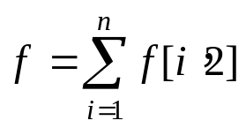
6.7 流水作业调度问题
给定n个作业的集合j＝{j₁，j₂，…，j_{n}}。
每一个作业j_{i}都有两道工序，分别在两台机器上完成。一台机器一次只能处理一道工序，并且工序一旦开始，就必须进行下去直到完成。
每一个作业必须先由机器1处理，然后由机器2处理。
作业j_{i}需要机器j的处理时间为t[i][j]，其中i＝ 1, 2, …, n ，j＝1, 2。对于一个确定的作业调度，设F[i][j]是作业i在机器j上的完成处理的时间，所有作业在机器2上完成处理的时间之和定义如下：
称为该作业调度的完成时间之和。
由于只有两台机器，作业的处理顺序极大地影响结束时间f。流水作业调度问题要求对于给定的n个作业，制定最佳作业调度方案，使其完成时间和达到最小。

Slide 46

6.7 流水作业调度问题
由于每个作业都要处理，只是在机器上的处理顺序不同，因此流水作业调度问题的一个候选解是n个作业的一个排列。
设解向量为X ( x₁, x₂, …, x_{n}) ，就是确定最优解是n个作业（ 1, 2, …, n ）的哪一个排列，因此解空间是一棵排列树。
输入样例 | 输出样例
3 2 1 3 1 2 3 | 18
A
t[i][j] | 机器1 | 机器2
j₁ | 2 | 1
j₂ | 3 | 1
j₃ | 2 | 3
1
2
3
B
C
D
2
3
1
3
1
2
E
F
G
H
I
J
3
2
3
1
2
1
K
L
M
N
O
P
调度方案 | 1,2,3 | 1,3,2 | 2,1,3 | 2,3,1 | 3,1,2 | 3,2,1
完成时间 之和 | 19 | 18 | 20 | 21 | 19 | 19

Slide 47
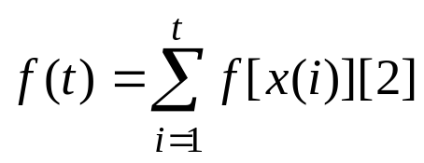
6.7 流水作业调度问题
对于排列树，如果在搜索过程中不考虑任何剪枝函数，则回溯算法的效率会很低。由于没有显式的约束函数，可以考虑限界函数。
令到第t层为止已经处理的作业，在第2台机器上的结束时间和为：
若f(t)≥bestf，则停止搜索第t层及其下面的层，否则继续搜索。
  其中bestf表示目前为止得到的最小结束时间之和。

Slide 48
算法6.8（1） 流水作业调度问题回溯算法的数据结构
#define NUM 20
#define infinite 10000 //∞
int n; //作业的数量
int job[NUM][3]; //各作业所需处理时间
int x[NUM]; //当前作业调度方案
int bestx[NUM]; //当前最优作业调度方案
int f1; //机器1完成处理时间之和
int f2[NUM]; //每个作业在机器2完成处理时间
int f; //机器2完成时间之和
int bestf; //当前最优值

Slide 49
算法6.8（2） 流水作业调度问题回溯算法的实现
//形参t是回溯的深度，从1开始
void Backtrack(int t)
{
//到达叶子结点，更新最优解
if (t>n)
{
bestf = f;
for (int i=1; i<=n; i++)
bestx[i]=x[i];
return;
}

Slide 50
算法6.8（2） 流水作业调度问题回溯算法的实现
for (int i=t; i<=n; i++)
{
f1 += job[x[i]][1];
f2[t] = ((f2[t-1]>f1) ? f2[t-1] : f1)+job[x[i]][2];
f += f2[t];
if (f<bestf) //剪枝
{
swap(x[t], x[i]);
Backtrack(t+1);
swap(x[t], x[i]);
}
f1 -= job[x[i]][1];
f -= f2[t];
}
}

Slide 51
6.7 流水作业调度问题
在主函数中，需要对相关变量初始化：
  memset(bestx, 0, sizeof(bestx));
  memset(f2, 0, sizeof(f2));
  bestf = infinite;
  f1 = 0;
  f = 0;
  for (i=0; i<=n; i++)
  x[i] = i;
因为这是一棵排列树，因此算法Backtrack(int t)的计算时间复杂度为O(n!)。

Slide 52
6.8 子集和问题
  子集和问题的一个实例为＜S，c＞。其中，S＝{w₁, w₂, …, w_{n}}是一个正整数的集合，c是一个正整数。子集和问题判定是否存在S的一个子集S₁，使得S₁的和为c。
  试设计一个解子集和问题的回溯法。
  编程任务：对于给定的正整数集合S＝{w₁, w₂, …, w_{n}}和正整数c，编程计算S的一个子集S₁，使得S₁的和为c。
输入
  对每个测试例，第一行有2个正整数n和c，n表示S的大小，c是子集和的目标值。接下来的一行，有n个正整数（1≤n≤10000），表示集合S中的元素。当n＝c＝0时输入结束。
输出
  输出子集和问题的全部解，每个数据后面都有一个空格。
  当问题无解时，输出“No Solution!”。
输入样例 | 输出样例
5 10 2 2 6 5 4 5 3 2 2 6 5 4 0 0 | 2 2 6 6 4 No Solution!

Slide 53
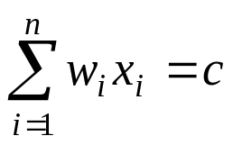
6.8 子集和问题
子集和问题可以描述成下面的数学规划问题：
  给定一个正整数的集合S＝{w₁, w₂, …, w_{n}}，确定所有向量
  X＝{x₁, x₂, …, x_{n}}，满足：
  x_{i} ∈{0, 1}，i＝1, 2, …, n
  s.t.
用回溯法求解子集和问题，与0—1背包问题类似，
解空间树是一棵子集树。
A
1
0
B
C
1
0
1
0
D
E
F
G
1
0
1
0
1
0
1
0
H
I
J
K
L
M
N
O

Slide 54
算法6.9（1） 子集和问题回溯算法的数据结构
#define NUM 10000
int n; //集合S中的元素的个数
int c; //子集和的目标值
int cw; //当前的子集和
int bestw; //当前的最优值
int w[NUM]; //存放集合S中的元素
int x[NUM]; //构成当前子集和的元素
int r; //集合S中剩余的所有元素的和
bool flag; //获得最优值的标志
输入样例 | 输出样例
5 10 2 2 6 5 4 5 3 2 2 6 5 4 0 0 | 2 2 6 6 4 No Solution!

Slide 55
算法6.9（2） 子集和问题回溯算法的实现
//形参表示搜索第t层结点
void backtrack(int t)
{
if(t>n) //到达叶子结点
{
//获得最优解
if(cw==c)
{
for(int i=1; i<=n; i++)
if (x[i]) printf("%d ",w[i]);
printf("\n");
flag = false; //已经有最优值
}
return;
}

Slide 56
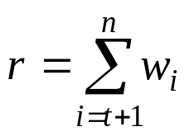
算法6.9（2） 子集和问题回溯算法的实现
//更新剩余的所有元素的和
r -= w[t];
if (cw+w[t]<=c) //搜索左子树
{
x[t] = 1;
cw += w[t];
backtrack(t+1);
cw -= w[t];
}
if (cw+r>bestw) //搜索右子树
{
x[t] = 0;
backtrack(t+1);
}
r += w[t]; //恢复状态
}

Slide 57
算法6.9（3）剩余的所有元素的和R初始化
  r = 0;
  for(int i=1; i<=n; i++)
  {
  scanf("%d", &w[i]);
  r += w[i];
  }
由于子集和问题的子集树中叶子结点的数目为2^{n}，因此算法Backtrack(int t)的计算时间复杂度为O(2^{n})，与装载问题相似。

